Slide 1

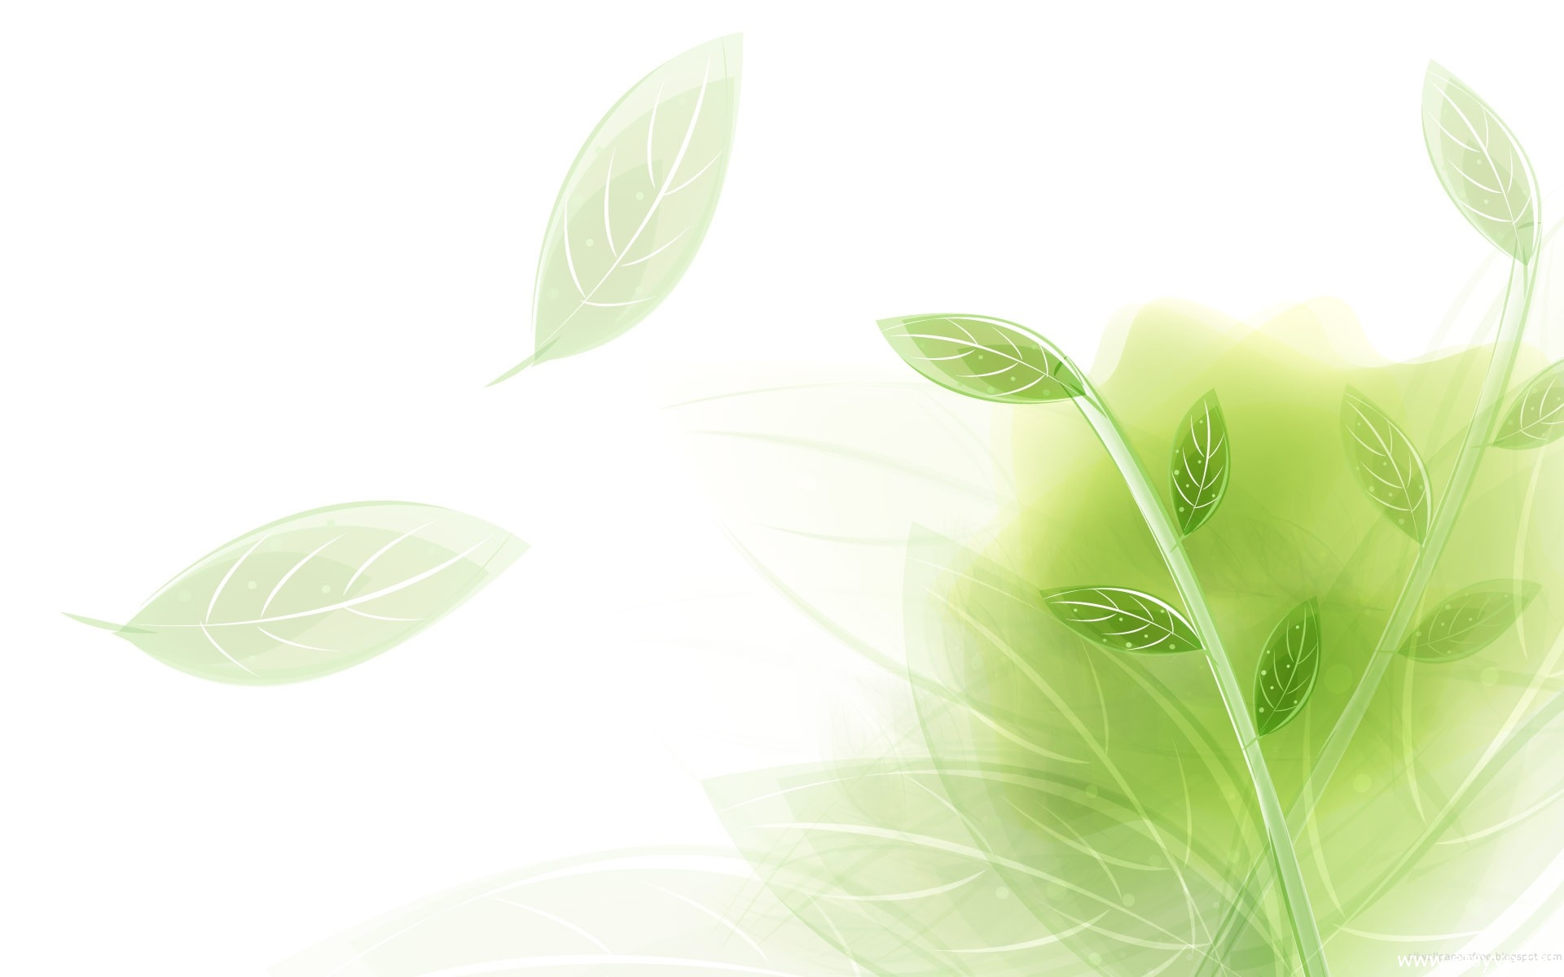



LỚP 6
Giáo viên: Nguyễn Thu Hương
Trường: THCS Sài Đồng
Quận : Long Biên – Hà Nội

Slide 2



Chủ Đề
BIỂU CẢM CỦA MÀU SẮC
Bài 2: Tranh tĩnh vật màu
VẼ TRANH
TĨNH VẬT MÀU

Slide 3

MỤC TIÊU CẦN ĐẠT
- Nêu được biểu cảm của hoà sắc trong tranh tĩnh vật.
- Vẽ được bức tranh tĩnh vật màu có ba vật mẫu trở lên.
- Phân tích được nét đẹp về bố cục, tỉ lệ, màu sắc trong tranh.
- Cảm nhận được vẻ đẹp của hoa trái trong đời sống và tác phẩm mĩ thuật.

Slide 4

Chuẩn bị
1
Giấy vẽ
2
Màu vẽ
3
Vật mẫu

Slide 5
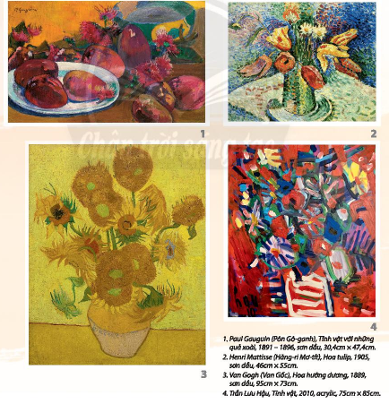
Chủ Đề
BIỂU CẢM CỦA MÀU SẮC
Bài 2: TRANH TĨNH VẬT MÀU
1. Khám phá tranh tĩnh vật màu
Thế nào là tranh tĩnh vật?
Tranh tĩnh vật là tranh được vẽ về những vật “tĩnh” như hoa quả, bình hoa, đồ vật được sắp xếp theo một bố cục đã định sẵn và được tính toán chiếu ánh sáng sao cho phù hợp để đồ vật hiện lên trên bức tranh.

Slide 6
1. Khám phá tranh tĩnh vật màu
Quan sát và cho biết:
- Cách sắp xếp hình, màu của vật mẫu trong tranh như thế nào?
- Hòa sắc và cách diễn tả trong mỗi bức tranh có điểm gì ấn tượng ?
Hình, màu của các bức tranh thể hiện sự hài hòa, cân xứng về màu sắc, bố cục.
Hòa sắc và cách diễn tả trong mỗi bức tranh có gam màu chính và màu phụ. Màu phụ bổ sung cho gam màu chính.

Slide 7
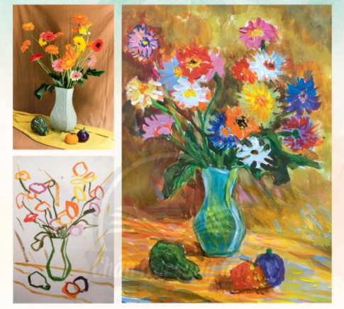
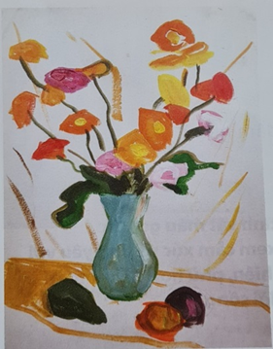
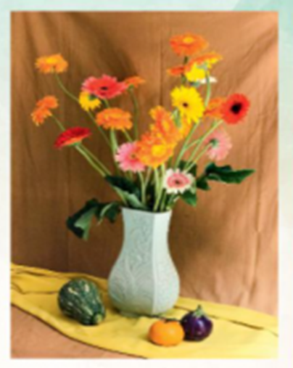
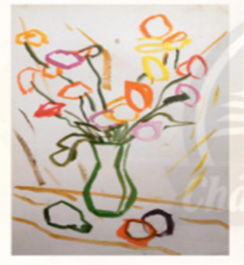
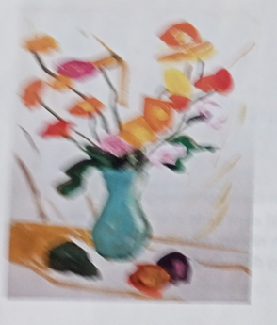
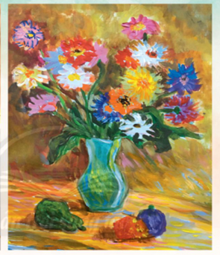
2. Cách vẽ tranh tĩnh vật màu
Quan sát và chỉ ra các bước vẽ tranh tĩnh vật màu
B1: Xác định bố cục, tỉ lệ, vị trí hình các vật mẫu và vẽ phác hình
B2: Vẽ màu khái quát tạo hòa sắc chung của bức tranh
B3: Vẽ thêm nét, màu thể hiện cảm xúc và đặc điểm của vật mẫu
Mẫu
Có nhiều cách vẽ để diễn tả cảm xúc trong tranh tĩnh vật

Slide 8
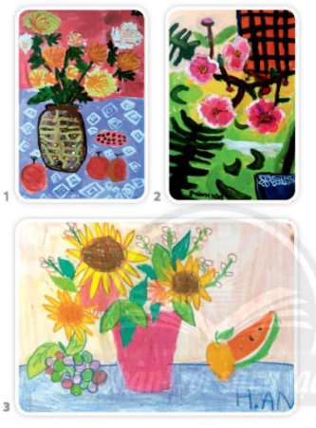


3. Thực hành:
Vẽ tranh tĩnh vật màu
- Đặt mẫu.
- Lựa chọn vị trí quan sát để có bố cục hợp lí cho bài vẽ.
- Thực hiện theo ý thích.
Lưu ý !
Luôn quan sát so sánh đậm nhạt, màu sắc khi vẽ

Slide 9
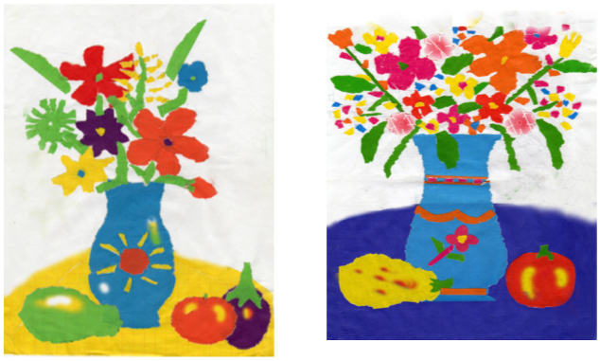
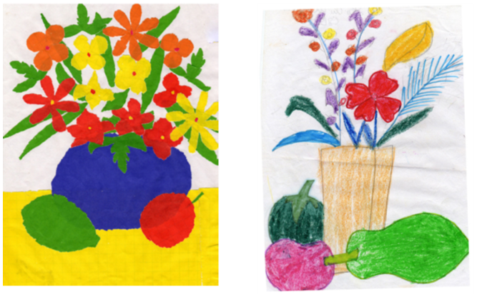
4. Trưng bày sản phẩm và chia sẻ
Nêu cảm nhận và phân tích:
- Bài vẽ em yêu thích
- Hòa sắc trong bài vẽ
- Cách diễn tả trong bài vẽ (bố cục, nét, hình, màu đậm nhạt)

Slide 10
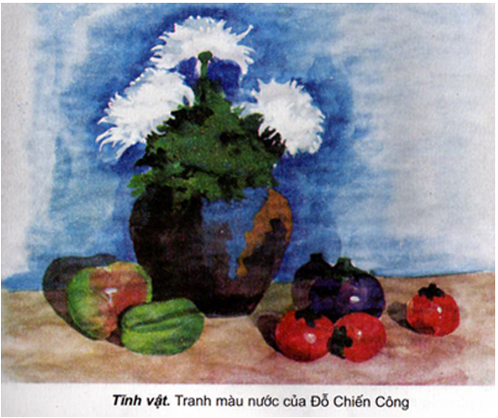
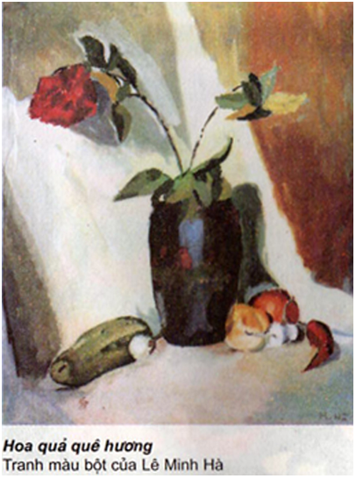
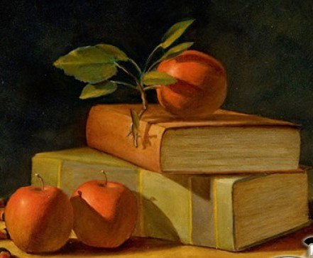
5. Ứng dụng với tranh tĩnh vật hoa quả
Bức tranh tĩnh vật em vừa vẽ có thể sử dụng để làm gì?
Tranh tĩnh vật màu gợi cho người xem cảm xúc và tình yêu với thiên nhiên, phù hợp để trang trí trong đời sống.

Slide 11
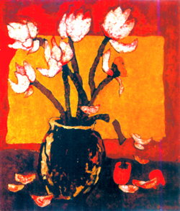
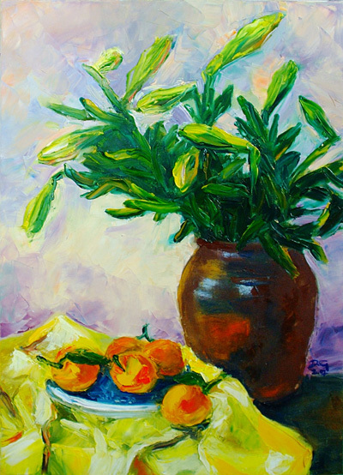
MỘT SỐ BÀI THAM KHẢO

Slide 12


DẶN DÒ
- Hoàn thành bài vẽ (nếu chưa xong )
- Chuẩn bị trước đồ vật có bề mặt nổi như nắp chai, tăm bông, lá cây, giấy bìa, củ, quả… có thể để tạo khuôn in.
Màu nước, màu acrylic, màu gouache, giấy vẽ.

